Slide 1

XPS Analyzer
10월 17일 Lab Meeting
KHU spondlab
학부) 최 정 훈

Slide 2
GENERATOR
집에서 동일한 코드로 DNN 학습시킬 때,
사용 중인 메모리가 증가하지 않음..
Generator; defunct..?
DNN; OOM?!
전산물리실습실 컴퓨터가 주기적으로 네트워크가 끊어짐을 확인
Generator 가동시키면, 수업 중간에 옆에 PC가 동시에 꺼짐 (3번 정도 확인)
-> 고정환 교수님께 여쭤봤지만, 이유를 모르겠습니다...
( 제가 사용하는 컴퓨터와 교수님 수업용 컴퓨터는 파워만 공유하는 별개의 컴퓨터인 것 같은데 파워의 문제가 있는듯? 교수님 수업 시간 피해서 generator 구동 시키거나 해야 할 듯 )

Slide 3
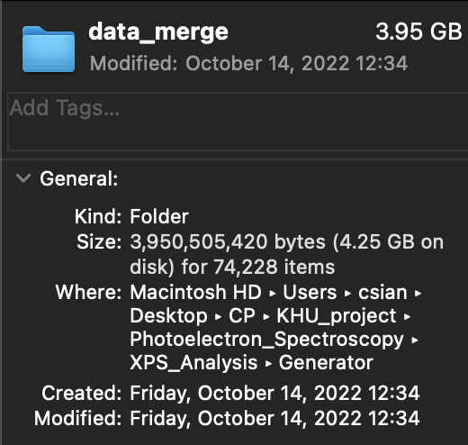
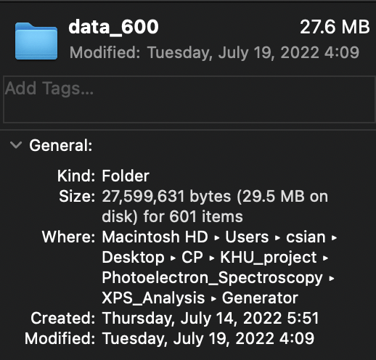
GENERATOR
Training Data: 74,152 개
Validation Data: 598 개
Epoch 당 모델 가중치 저장
총 200 Epoch;
Training Data Fitting(학습; 가중치 업데이트)
이후, Validation Data로 evaluation 만 진행
Epoch 진행 이후, validation loss 비교해서 모델 결정

Slide 4
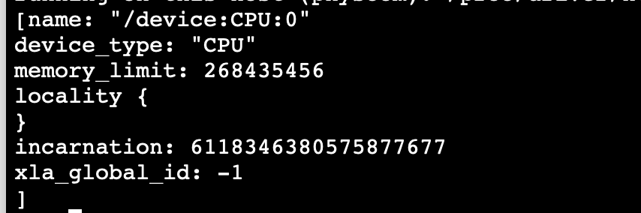
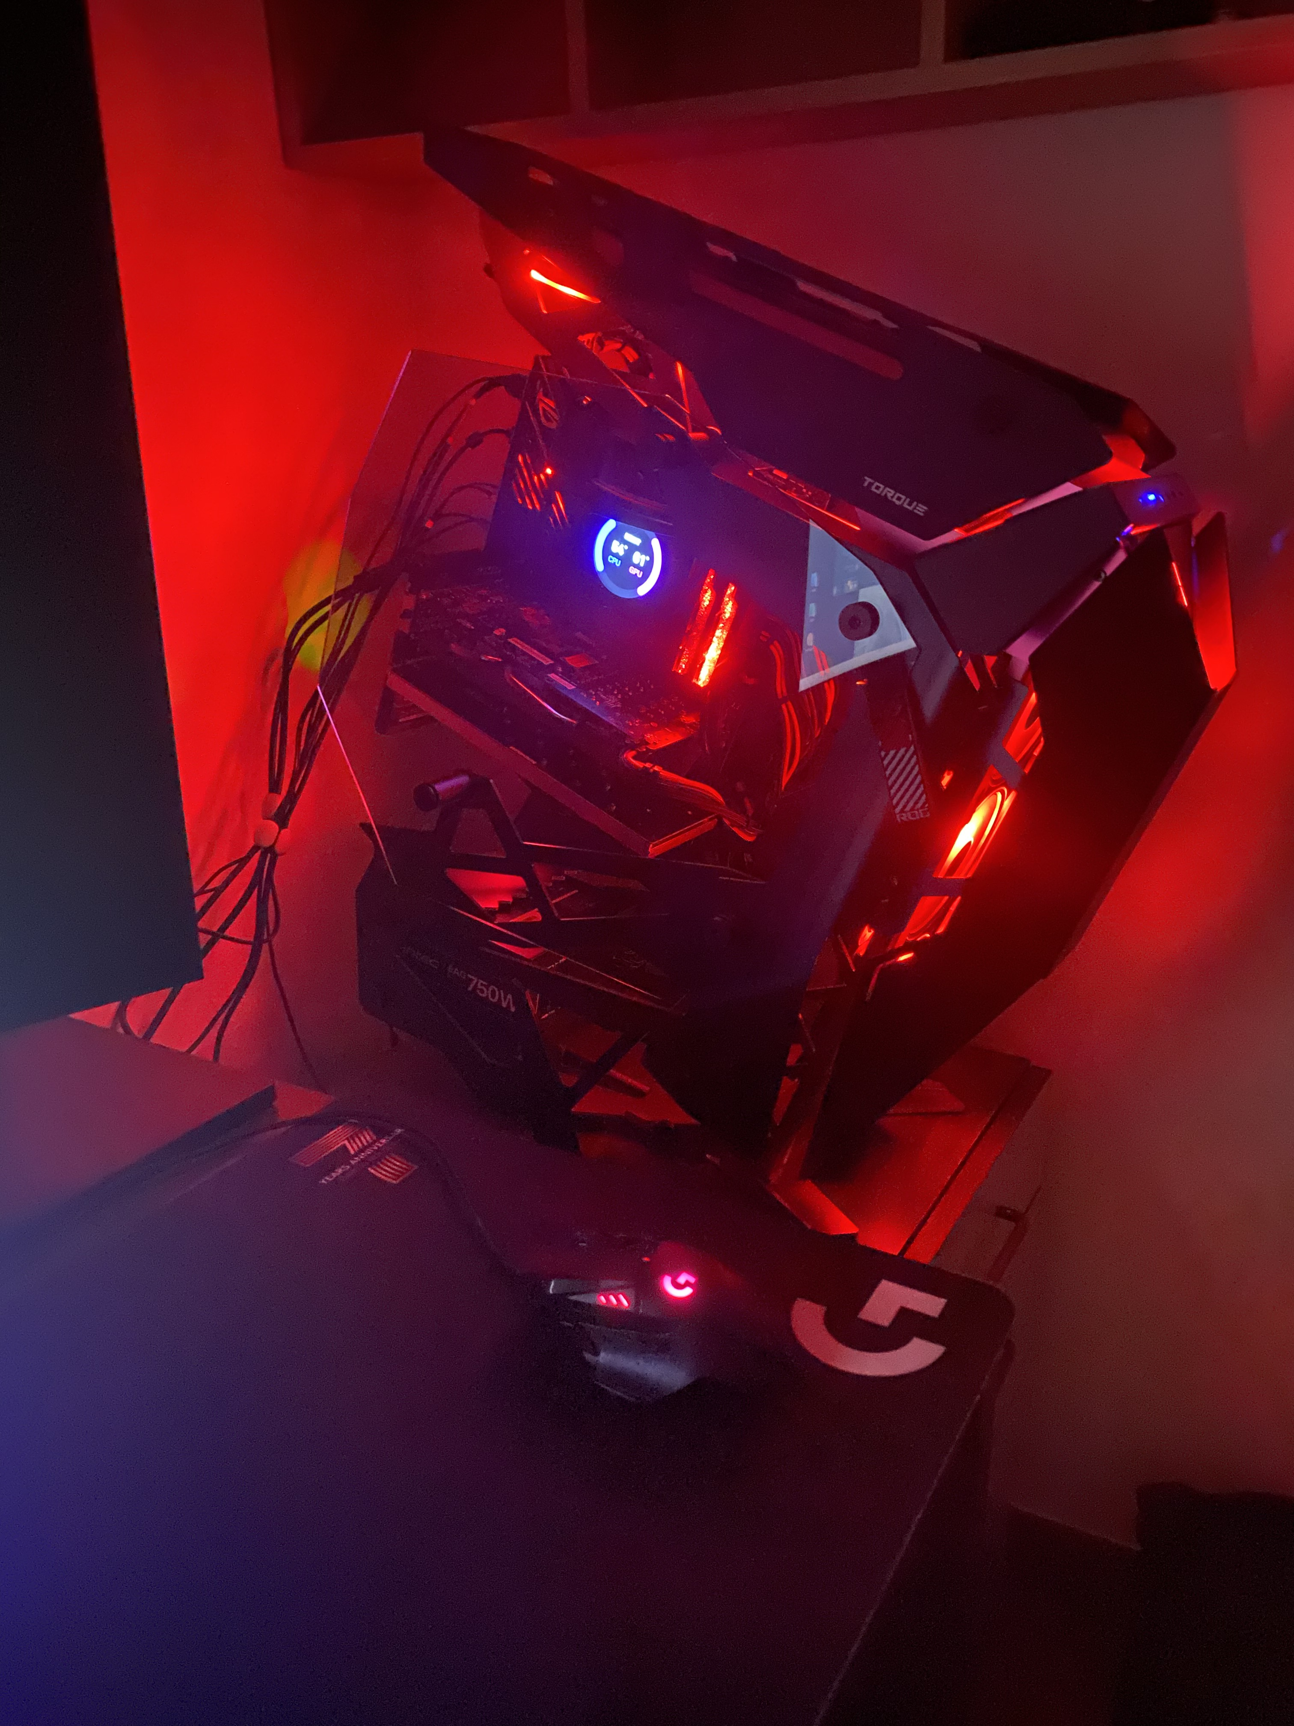
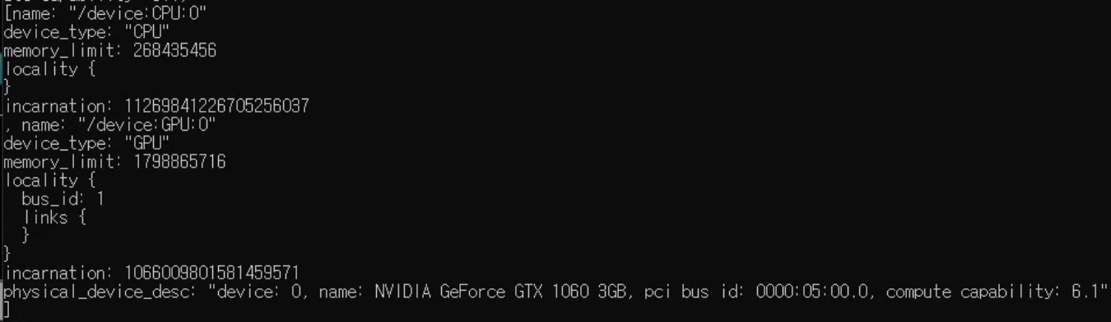
DNN
학교 PC TF: GPU 연결 X
Giovanni PC TF:
CUDA Nvidia 설치 完

Slide 5
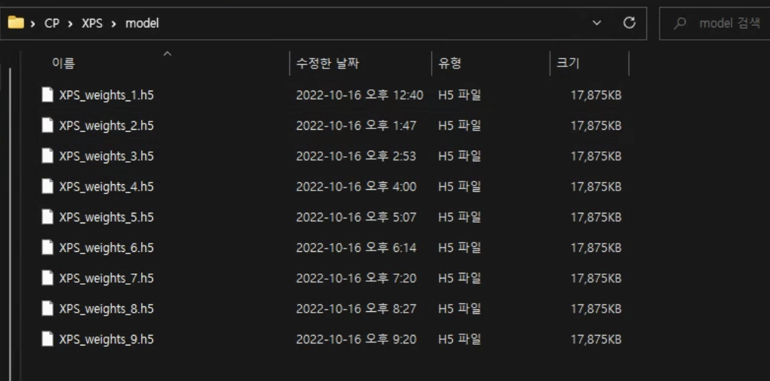

DNN
가중치 저장 파일; EPOCH당 1개
2022-10-16 정오; 오후 12시경 학습 시작
EPOCH 당 50분 정도 소요
약 7일 정도 소요 예정> EPOCH 한 50 정도 학습한 정도를 비교할 수 있을 것으로 예상

Slide 6
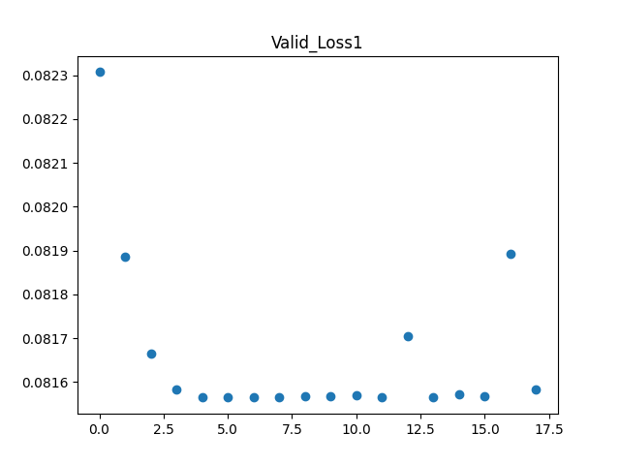
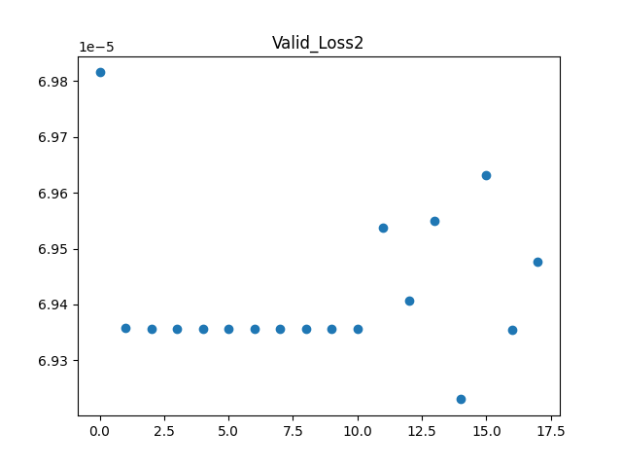
DNN
EPOCH 18 2022-10-17 오전 8시

Slide 7
DNN
앞으로 해야 할 일
남은 학습데이터 3만개 만들기
학습 시킨 모델 확인하기 (validation loss가 적절하게 줄었을 경우 사용)
평가 데이터 몇 개 준비하기!
( 모델 학습과 validation에 사용한 모든 데이터는 Sessa 데이터임 )
실제 데이터를 적절하게 판별하지 못할 경우, 논문처럼 적절하게 학습데이터를 변화시켜서 다시 학습시켜야 함!
평가 데이터 학습된 모델에 입력시킬 인터페이스 만들기( 양식 결정! )
( x: 2000x1 [4.000000e+02, 1.485470e+03], y: [0, 1] normalized )

